Slide 1

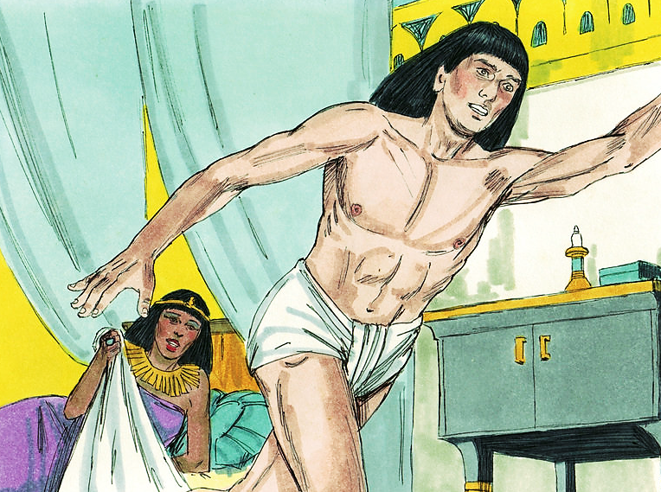

Otoño 2015/Para vencer: Viva más allá de sus circunstancias
Sesión 2: Venza la tentación
25 de octubre de 2015
(Génesis 39:3-12)
Iglesia Bíblica Bautista de Aguadilla
Estudios Bíblicos Lifeway ®

Slide 2




Slide 3

El asunto
Las moscas muertas hacen heder y dar mal olor al perfume del perfumista; así una pequeña locura, al que es estimado como sabio y honorable.
(Eclesiastés 10:1)

Slide 4
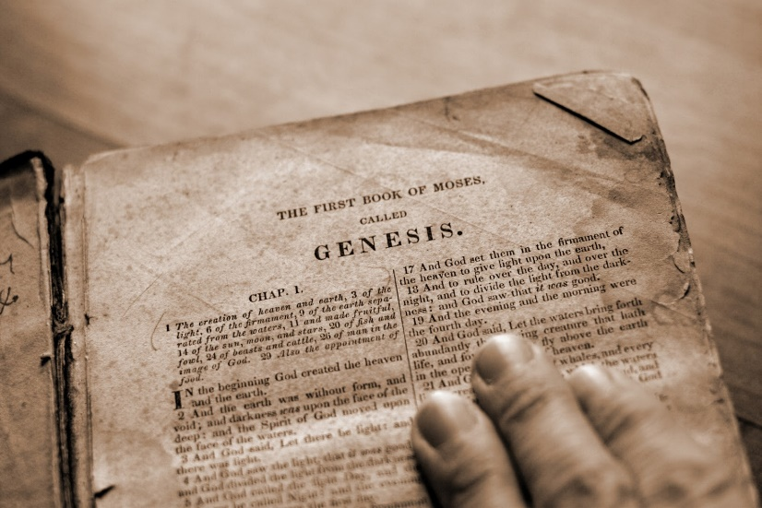
Contexto
Ya esclavizado en Egipto, José había alcanzado gracia delante de Faraón, habiendo sido puesto sobre todos sus bienes.
José tuvo que resistir la tentación de parte de la esposa de Faraón, quien se había interesado en él y deseaba acostarse con él.

Slide 5

Pasaje bíblico
Génesis 39:3-12

Slide 6
Pasaje bíblico
Génesis 39:3-6

Slide 7
Génesis 39:3-6
“3 Y vio su amo que Jehová estaba con él, y que todo lo que él hacía, Jehová lo hacía prosperar en su mano.
4 Así halló José gracia en sus ojos, y le servía; y él le hizo mayordomo de su casa y entregó en su poder todo lo que tenía.”

Slide 8
Génesis 39:3-6
“5 Y aconteció que desde cuando le dio el encargo de su casa y de todo lo que tenía, Jehová bendijo la casa del egipcio a causa de José, y la bendición de Jehová estaba sobre todo lo que tenía, así en casa como en el campo. 6 Y dejó todo lo que tenía en mano de José, y con él no se preocupaba de cosa alguna sino del pan que comía. Y era José de hermoso semblante y bella presencia.”

Slide 9
Génesis 39:3-6
Dios cumplía su promesa a Abraham por medio de José:
“13 Entonces Jehová dijo a Abram: Ten por cierto que tu descendencia morará en tierra ajena, y será esclava allí, y será oprimida cuatrocientos años. 14 Mas también a la nación a la cual servirán, juzgaré yo; y después de esto saldrán con gran riqueza.” (Génesis 15:13-14)

Slide 10
Génesis 39:3-6
3 Bendeciré a los que te bendijeren, y a los que te maldijeren maldeciré; y serán benditas en ti todas las familias de la tierra.
(Génesis 12:3)

Slide 11
Pasaje bíblico
Génesis 39:7-10

Slide 12
Génesis 39:7-10
“7 Aconteció después de esto, que la mujer de su amo puso sus ojos en José, y dijo: Duerme conmigo.
8 Y él no quiso, y dijo a la mujer de su amo: He aquí que mi señor no se preocupa conmigo de lo que hay en casa, y ha puesto en mi mano todo lo que tiene.”

Slide 13
Génesis 39:7-10
9 No hay otro mayor que yo en esta casa, y ninguna cosa me ha reservado sino a ti, por cuanto tú eres su mujer; ¿cómo, pues, haría yo este grande mal, y pecaría contra Dios?
10 Hablando ella a José cada día, y no escuchándola él para acostarse al lado de ella, para estar con ella,”

Slide 14
Génesis 39:7-10
El ejemplo de José nos habla mucho aún hoy día. José no tenía Biblia ni tenía ayo espiritual sobre él, pero buscaba a Dios en todo lo que hacía.
Por esta razón, Dios lo continuaba bendiciendo, cumpliendo un gran propósito en él, el cual quizás el mismo desconocía, pero vivía confiado de que Dios lo tenía en su plan.

Slide 15
Génesis 39:7-10
Esto lo conocemos del testimonio bíblico, que habla de la fe de José:
“Por la fe José, al morir, mencionó la salida de los hijos de Israel, y dio mandamiento acerca de sus huesos.” (Hebreos 11:22)

Slide 16
Génesis 39:7-10
“19 Y les respondió José: No temáis; ¿acaso estoy yo en lugar de Dios?
20 Vosotros pensasteis mal contra mí, mas Dios lo encaminó a bien, para hacer lo que vemos hoy, para mantener en vida a mucho pueblo.
21 Ahora, pues, no tengáis miedo; yo os sustentaré a vosotros y a vuestros hijos. Así los consoló, y les habló al corazón”
(Génesis 50:19-22)

Slide 17
Génesis 39:7-10
“24 Y José dijo a sus hermanos: Yo voy a morir; mas Dios ciertamente os visitará, y os hará subir de esta tierra a la tierra que juró a Abraham, a Isaac y a Jacob.
25 E hizo jurar José a los hijos de Israel, diciendo: Dios ciertamente os visitará, y haréis llevar de aquí mis huesos.
26 Y murió José a la edad de ciento diez años; y lo embalsamaron, y fue puesto en un ataúd en Egipto.” (Génesis 50:19-22)

Slide 18
Génesis 39:7-10
La fe de José nos debería humillar. José fue vendido como esclavo, luego encarcelado, y después de 13 años fue puesto en poder dentro de Egipto, aunque sin saber nada sobre la condición actual de su familia; con todo y esto, no perdió la fe, sino que permaneció firme delante de Dios.

Slide 19
Pasaje bíblico
Génesis 39:11-12

Slide 20
Génesis 39:11-12
“11 aconteció que entró él un día en casa para hacer su oficio, y no había nadie de los de casa allí.
12 Y ella lo asió por su ropa, diciendo: Duerme conmigo. Entonces él dejó su ropa en las manos de ella, y huyó y salió.”

Slide 21
Génesis 39:11-12
Cuando llegó a la cúspide de la prueba, José se mantuvo firme.
“12 Amados, no os sorprendáis del fuego de prueba que os ha sobrevenido, como si alguna cosa extraña os aconteciese,
13 sino gozaos por cuanto sois participantes de los padecimientos de Cristo, para que también en la revelación de su gloria os gocéis con gran alegría.” (1 Pedro 4:12-13)

Slide 22

Aplicación para mi vida
Dentro de la bendición, Dios nos envía prueba para que podamos ser formados a su imagen.
Debemos estar dispuestos a escuchar a Dios mediante el Espíritu Santo, para así poder vivir como Cristo.

Slide 23

Recursos
  Floyd, Ronie. y David Francis, eds. Estudios Bíblicos para la Vida para Adultos, Otoño 2015, Vol. 2, Núm. 1. Nashville, TN: Lifeway Church Resources, 2015. 86-96.
  MacDonald, William. Comentario Bíblico de William MacDonald: Antiguo Testamento Y Nuevo Testamento. Viladecavalls (Barcelona), España: Editorial CLIE, 2004. Print.
  Walvoord, John F., and Roy B. Zuck. El Conocimiento Bíblico, Un Comentario Expositivo: Antiguo Testamento, Tomo 1: Génesis-Números. Puebla, México: Ediciones Las Américas, A.C., 1996. Print.
  http://blog.lifeway.com/eblifewayadultos/
http://distantshores.org/resources/illustrations/sweet-publishing (imágenes bíblicas).
http://st-takla.org/Gallery/Bible/Illustrations.html (imágenes bíblicas).

Slide 24
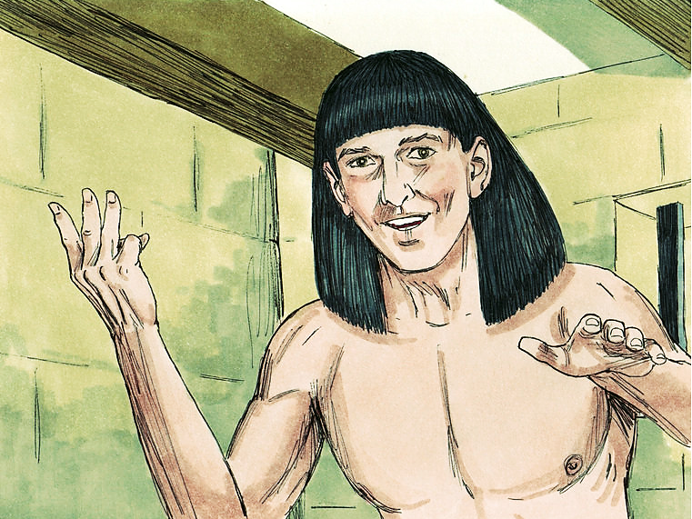
Próximo Estudio Dominical
Otoño 2015/Tema: Para vencer: Viva más allá de sus circunstancias
Sesión 3: Venza el ser olvidado
1 de noviembre de 2015
Leer y meditar en:
(Génesis 39:21-23; 40:5-8, 20-23)

Slide 25


